Slide 1

Guliston Davlat universiteti
pedagogika fakulteti
BT va STI ta'lim yo'nalishi talabasi
Davlatova Zilolaning psixologiyadan
mustaqil ishi

Slide 2
Mavzu : Diqqat
Diqqat haqida tushuncha
Diqqatning turlari
Diqqatnimg xususiyatlari

Slide 3
Diqqat haqida tushuncha
DIQQAT ---individning emotsional , aqliy yoki harakatlantiruvchi faolligi daajasining oshirilishini taqozo etadigan yarzda ongning yo'naltirilganligi va unga qaratilganligi hisoblanadi.

Slide 4

DIQQAT
Diqqat
Ixtiyoriy diqqat
Maqsadga qaratilgan irodaviy jarayon mavjudligi
Ixtiyordan so'ngi diqqat
Maqsadga qaratilgan biroq. Irodaviy jarayonda namoyon bo'lmaydigan diqqat
Ixtiyorsiz diqqat
Maqsadga qaratilgan irodaviy jarayonning mavnud emasligi

Slide 5
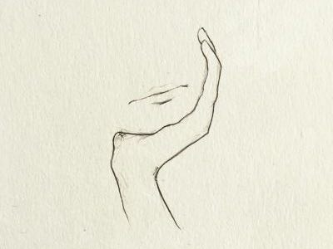
Diqqatning xususiyatlari
Diqqat konsentratsiyasi -- diqqatning obyektda jamlanganlik darajasi
Diqqatning ko'lami --bir davrning o'zida diqqat tomonidan qamrab olishini mumkin bo'lgan obyektlarning miqdori
Diqqatning taqsimlanishi -- diqqatning bir vaqtning o'zida bir qancha obyektlarga qaratilishidan iborat
Diqqatning kochuvchanligi -- faoliyat jarayonida diqqatni ongli ravishda bir obyektdan ikkinchi obyektga ko'chirilishidir.

Slide 6

E'tiboringiz uchun rahmat

